Slide 1
Boîte
à outils n°2
TOP et Point d’arrêt
Je réfléchis avant d’agir (TOP et Point d’arrêt) pour moi et pour les autres
Pour nos équipes et nos prestataires

Slide 2
Les fondamentaux, c’est notre vie, c’est ma vie
Pourquoi les fondamentaux ne sont pas des règles comme les autres ?
Les fondamentaux ne sont pas réglementaires. Ils ne découlent ni d’un texte de loi, ni directement du prescrit interne. Ils ont été mis en place à partir de la chronique des accidents les plus graves que nous avons connus sur la dernière décennie afin d’éviter qu’ils ne surviennent à nouveau.
Si ces parades sont mises en place intégralement et systématiquement, c’est la garantie de travailler en sécurité et de se préserver. Plus qu’une règle, chaque fondamental est une barrière qui empêche l’accident grave, un geste qui nous sauve la vie.
Les fondamentaux apportent, en outre, une réponse puissante au besoin de simplification de notre prescrit.
Ne les oublions pas… En 2019, 4 personnes ont perdu la vie sur nos chantiers et plusieurs autres ont été gravement accidentées. A chaque accident mortel ou grave, ces barrières n’ont pas fonctionné, car les gestes associés n’ont pas été réalisés. Cela conduit à nous interroger collectivement pour changer nos comportements.

Slide 3


Les fondamentaux, c’est notre vie, c’est ma vie
Dans la mise en pratique, où en sommes-nous ? En se posant collectivement quelques questions…
Est-ce que je connais les fondamentaux et je sais pourquoi ils me protègent ?
Comment je m’organise individuellement et collectivement pour les mettre en pratique (témoignages réguliers, partage au sein des équipes, etc.) ?
Face à une situation à risque, comment je m’assure que je reste concentré, que j’évacue les préoccupations passagères, que je sors du mode routine ?
Que pouvons-nous changer dans notre organisation, nos comportements pour les respecter ?
Comment développer la vigilance partagée pour veiller les uns sur les autres ?
Comment valoriser le professionnalisme et développer la fierté associée à l’application de ces gestes qui sauvent ?

Slide 4





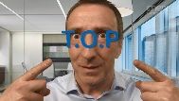

Zoom Neurosciences :
comprendre l’intérêt du TOP
Notre cerveau cherche à économiser l’énergie car il en consomme beaucoup (25%).
Du coup, nous utilisons tout au long de la journée le mode automatique, beaucoup moins énergivore que le mode conscient.
Nous conduisons, passons les vitesses, tout en discutant avec un passager en mode automatique
Nous réservons le mode conscient, très coûteux en énergie, pour des apprentissages, des situations nouvelles qui nécessitent toute notre attention.
Notre perception du risque est aussi traitée en mode automatique, surtout si nous faisons une activité connue (expertise/habitude/routine).
L’application du TOP permet de sortir de l’habitude, de ce manque
de vigilance et de se mettre momentanément en mode conscient.
En se posant des questions, on vérifie, on analyse et on détecte
les risques. C’est une barrière pour nous protéger.
Source : DR Normandie – 4 mn

Slide 5
Zoom Neurosciences :
comprendre l’intérêt du TOP
Nous faisons tous entre 3 et 5 erreurs par heure !
Depuis ce matin, vous avez renversé un peu de café, oublié vos clés ?
Il est tout à fait normal de faire des erreurs, c’est même notre mode d’apprentissage. Vous n’avez jamais envoyé un SMS au mauvais destinataire ?
C’est en essayant de ne pas les reproduire, que vous avez mis en place des parades de sécurité. Désormais vous faîtes un TOP avant d’envoyer votre SMS pour vérifier que vous écrivez à la bonne personne !
Nous avons des métiers à risque. Nous devons faire bien du premier coup. On ne peut pas se permettre d’apprendre par l’erreur !
Or, on sait que l’erreur va arriver.
L’application du TOP permet de se poser des questions et de
détecter les risques afin de corriger et d’éviter les erreurs !
C’est une barrière pour nous protéger.
Source : Isabelle Simonetto Docteur en neurosciences

Slide 6


Le TOP et le point d’arrêt
Je réfléchis avant d’agir (TOP et point d’arrêt) pour moi et pour les autres
Plus jamais ça !
En pratique
Cas particuliers
Les bonnes pratiques
Questions à se poser
Collectivement, comment nous nous engageons ?
Annexes : extrait projet nouvelle PRDE, exemples d’événements, liens utiles, etc.

Slide 7
Plus jamais ça !
Tous les accidents graves et mortels de 2019 ont un dénominateur commun :
le TOP (temps d’observation préalable) n’a pas été fait ou fait trop succinctement.
Source : Bilan 2019 des accidents d’origine électrique – DT/DERE

Slide 8
Plus jamais ça !
Les causes récurrentes issues des 103 REX des accidents d’origine électrique de 2019
(Agents Enedis et prestataires)
50%
TOP et/ou Point d’arrêt sont déficients (analyse des risques incomplètes, absence d’arrêt malgré des précurseurs, etc.)
30%
Méthode de travail inadaptée (dépannage sous tension sur ouvrages dégradés, CET non respectés, absence de terrassement en technique douce, méthode d’abattage non explicitée, etc.)
18%
EPI incomplets (écran facial relevé, gants pas portés, etc.)
12%
Etude ou préparation en amont inadaptés ou incomplets (solution technique impossible à mettre en œuvre, ouvrage neuf mais non conforme, etc.)
7%
VAT incomplète / Consignation incomplète / Outil inadapté
Défaillance matérielle
Manque de surveillance par le CDT
Source : Bilan 2019 des accidents d’origine électrique – DT/DERE
3%

Slide 9
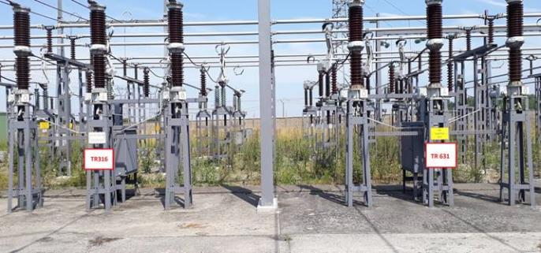

Plus jamais ça !
Un exemple de situation dans un poste source qui a déjà occasionné par le passé des AT graves
Des agents réalisent des manœuvres et tests périodiques de maintenance (sous consignation) sur le TR 316 d’un poste source.
Le CDT réalise une première manœuvre sur le disjoncteur pour vérifier son bon fonctionnement. Puis il se rend dans le local des unités auxiliaires (UA) et coupe l’alimentation BT de la commande du disjoncteur. De retour, il constate que le moteur de la commande du disjoncteur se réarme alors qu’il vient d’en interrompre l’alimentation BT ! Il réalise alors qu’il n’intervient pas sur le bon coffret mais sur celui d’un disjoncteur sous tension HTB-631 exploité par RTE et similaire au 316 d’Enedis.
Cet événement a conduit à faire évoluer la note sur le balisage.
A votre avis, le TOP aurait-il permis d’éviter cette situation ?

Slide 10
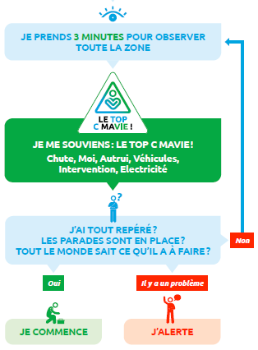

En pratique
C’est quoi un TOP ?

Slide 11
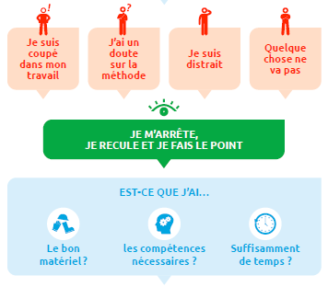
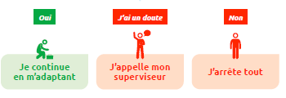
En pratique
C’est quoi un Point d’arrêt ?

Slide 12

En pratique
3500 salariés ont voté pour cet acronyme aide-mémoire : le TOP C MAVIE
Un moyen mnémotechnique pour se rappeler des questions à se poser
Chutes : y a-t-il un risque de chute de plain-pied, de chute en hauteur, de chute de charge lourde ? Moi : suis-je en état de gérer cette intervention en toute sécurité ? Autrui : y a-t-il des tiers dans mon environnement ? Si je suis en équipe, mon ou mes équipiers sont-ils opérationnels ? Véhicules : y a-t-il un risque routier ? Mon véhicule est-il bien stationné et mon chantier balisé ? Intervention : suis-je clair sur l’intervention à réaliser ? Ai-je l’outillage adapté ? suis-je en présence d’un point douteux ?
Electricité : ai-je bien cerné le risque électrique en présence ?
J’ai bien compris ce que j’ai à faire, mon équipe et les intervenants externes aussi ? Je commence
Je ne peux pas réaliser l’intervention en sécurité ? J’alerte !

Slide 13
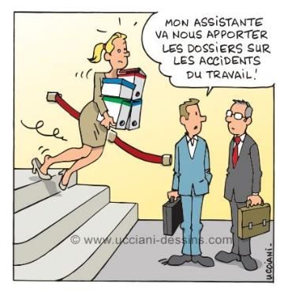

En pratique
Point d’arrêt pour éviter l’accident, y compris lors de nos trajets !
Dès l’enfance, on apprend à automatiser le déclenchement d’un TOP
par exemple, s’arrêter avant de traverser une rue
Pour mettre en place des parades de sécurité
regarder à gauche puis à droite, et encore à gauche et à droite
Quels TOP et quels points d’arrêt pour des activités tertiaires ?

Slide 14
Cas particuliers
Situations où le fondamental ne peut pas être intégralement appliqué
Voyez-vous des situations où le format du TOP ou du Point d’arrêt doit s’adapter ?
Lors d’une intervention de coupure client ?
En situation d’urgence ?
Lors d’activités répétitives comme la pose de compteur dans les colonnes montantes ?
En cas de visite de ligne?
Lors de travaux dans les travaux en poste source ?
…
Dans tous les cas, il est vraiment important de réfléchir, faire un TOP, avant d’agir en s’adaptant à la situation.

Slide 15
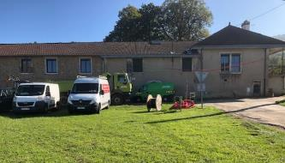
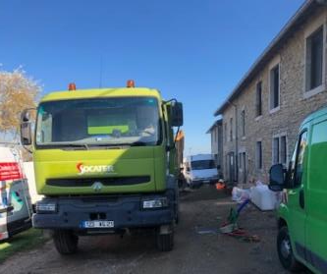
Les bonnes pratiques
Le TOP du Chargé de projet
Chute : L’observation du chantier pour repérer les zones de circulation et les principaux risques plain-pied.
Moi : Est-ce que je dispose bien des EPI adaptés au chantier (casques, chaussures sécu, visibilité, mais également protections auditives, poussières…).
Autrui : L’observation de la maîtrise du risque de circulation des tiers aux abords du chantier (automobile, 2 roues, piétons). Le signalement, à distance, de sa présence auprès du Chef d’équipe de l’entreprise, afin qu’il puisse intégrer notre présence dans son analyse de son environnement et suspendre en sécurité son travail.
Véhicule : Vigilance sur le stationnement du véhicule, hors zone du chantier, en position de départ.
Intervention : L’observation du travail en cours et des zones d’évolution des engins de chantier.
Electricité : RAS

Slide 16
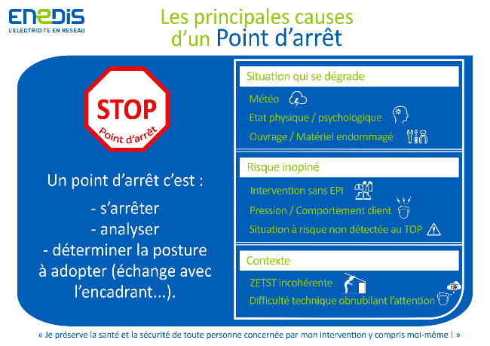
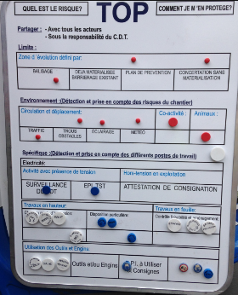
Les bonnes pratiques
A chacun son panneau pour réaliser son TOP et son point d’arrêt

Slide 17
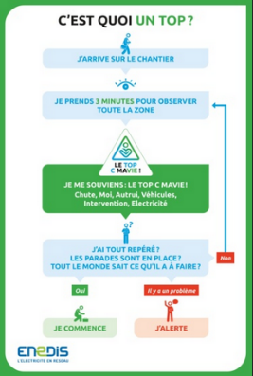


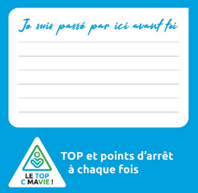

Les bonnes pratiques
Nudge : c’est un petit coup de pouce pour adopter un comportement que nous aurions de toute façon aimé réaliser – expé en cours…
Des affiches
Des stickers …
Livret

Slide 18
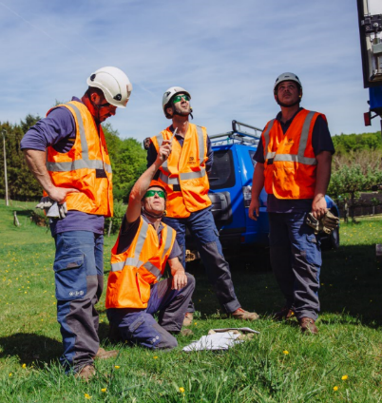
Questions à se poser en équipe
Quand j’interviens seul, est-ce que je m’oblige à faire un TOP ?
Je fais un TOP, parce ce que c’est la règle, ou parce que je suis convaincu que c’est nécessaire ?
Lorsque mon collègue CDT fait le TOP, est-ce que j’y contribue, ou j’attends qu’il ait fini ?
Est-ce que je me souviens d’une situation où un bon TOP m’aurait évité bien du temps perdu ?
Est-ce que je me souviens d’une situation où il m’a été reproché de faire un point d’arrêt ?
Si j’ai un doute, est-ce que je sais m’arrêter à temps ?
Ai-je un recours pour obtenir des réponses ?

Slide 19
Collectivement, nous nous engageons à ?
Par exemple :
Préparation : une analyse des risques de qualité pour la sécurité de mes collègues
Réaliser des debrief de qualité pour améliorer la boucle de retour, notamment la préparation
Mettre en place une organisation qui favorise le point d’arrêt : réponse rapide et fiable aux questions du terrain
Réaliser un TOP avant chaque intervention, quel que soit le format du TOP
Participer avec mes collègues à la détection des risques et à la mise en place des parades
Traitement des SD ?
…..

Slide 20
Boîte
à outils n°2
Annexes

Slide 21
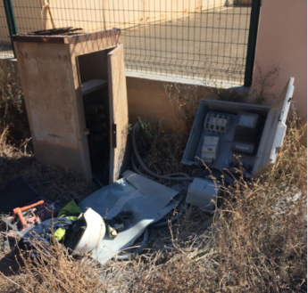
Annexe du Plus jamais ça !
Un raccordement sous tension (juin 2018)
Un agent réalise le raccordement sous tension d’un branchement provisoire dans un coffret fausse coupure réseau.
L’accès au coffret est rendu difficile par présence de végétation qui bloque la porte en position semi ouverte et la présence d’un câble au sol. La grille présente des traces de corrosion…
L’agent réalise l’opération sans gants TST et sans protection de ses avant-bras. Un court-circuit se produit dans le coffret. Il est brûlé au 2eme degré sur chaque main et à l’avant bras droit. Un arrêt de travail de 23 jours lui est prescrit.
L’agent a fait part de soucis personnels qui l’ont perturbé.
A votre avis, le TOP aurait-il permis d’éviter cette situation ?

Slide 22
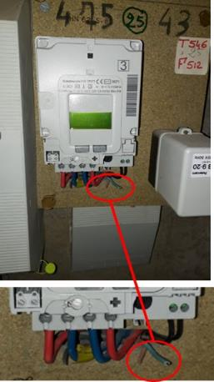
Annexe du Plus jamais ça !
Electrisation suite à une intervention sur un compteur LINKY
(mai 2018)
Un technicien intervient dans une gaine technique d’immeuble pour une augmentation de puissance chez un client. Il réalise le réglage du disjoncteur puis retire ses EPI TST pour réaliser la programmation.
Il constate alors la présence de 2 conducteurs de 1,5 mm² coupés et laissés en attente. Pour éviter qu’ils ne gênent, il tente de les repousser avec la main équipée de ses gants de manutention.
C’est alors qu’il ressent un choc électrique. Electrisé au niveau du pouce de la main droite, il est conduit aux urgences et regagne son domicile dans la soirée
A votre avis, le TOP aurait-il permis d’éviter cette situation ?

Slide 23
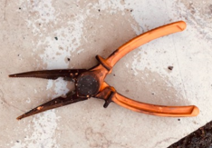
Annexe du Plus jamais ça !
Un (re-)TOP nécessaire (octobre 2019)
Après un dépannage sous consignation pour une recherche de défaut sur un réseau BT souterrain, des agents remettent le réseau en schéma normal afin de réaliser des mesures et préciser l’emplacement du défaut.
Un client interpelle le chargé de travaux pour l’informer de microcoupures sur son installation. L’agent se rend au coffret (ouvert) de branchement du client sur lequel il était intervenu le matin. Il entend un grésillement et, à l’aide d’une pince isolante, il vérifie l’origine du grésillement sur la grille (jeu de barre) du coffret en appuyant à l’emplacement supposé du défaut. Un court-circuit se produit et le coffret prend feu.
L’agent ne porte pas d’EPI (pas de gants TST BT et écran non abaissé). Il est brûlé au second degré aux mains et légèrement au bas du visage. Il sera arrêté 10 jours.
Etre interrompu dans une activité est une source d’erreurs.
A votre avis, un nouveau TOP aurait-il permis d’éviter cette situation ?

Slide 24
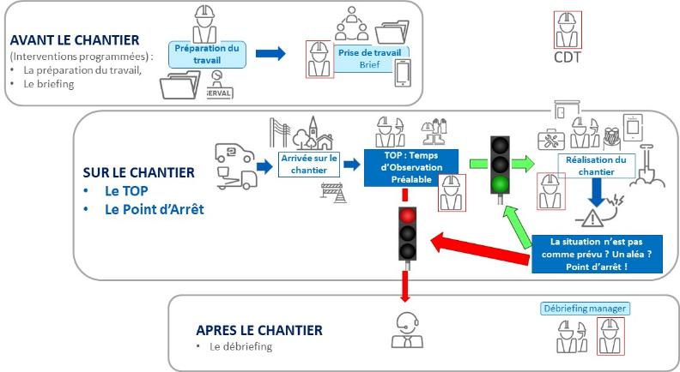
Annexe du en pratique
La place du TOP et du Point d’Arrêt dans la chaine de l’analyse de risques

Slide 25
Annexe du en pratique
Autrement dit, à chaque étape, sa barrière
Prévention
Récupération
Atténuation
La préparation
La solution retenue est décrite sous toutes ses dimensions ; matériel et engins, moyens et compétences humaines etc.
Le TOP
Après l’analyse des risques, je constate que la situation n’est pas celle prévue ? Le TOP permet d’adapter la méthode d’intervention pour l’engager en toute sécurité. Si ce n’est pas possible, j’alerte et recherche avec l’appui du management une autre solution.
Les EPI
Ils n’évitent pas l’accident, mais vous protègent.
Le débriefing
Renforcer le système de défense par la détection et le traitement des situations dangereuses.
Barrière de
prévention
Barrière
d’atténuation
Barrière de
récupération
Le briefing
Le contenu des interventions a fait l’objet d’échanges pour s’assurer de leur bonne compréhension
Le point d’arrêt
Un aléa survient pendant le chantier mettant en cause la sécurité. Je m’arrête : j’adapte la méthode de travail pour rester en sécurité et, si besoin, j’alerte.
La vigilance partagée

Slide 26
Direction Prévention Santé Sécurité
Sébastien PIETRE CAMBACEDES
Annick LEDUBY
Stéphanie VAUX
Charlotte HEBRARD
Département Risque Electrique
Luc MENEGUZ
Merci à toutes les DR pour vos partages de bonnes pratiques

